Slide 1
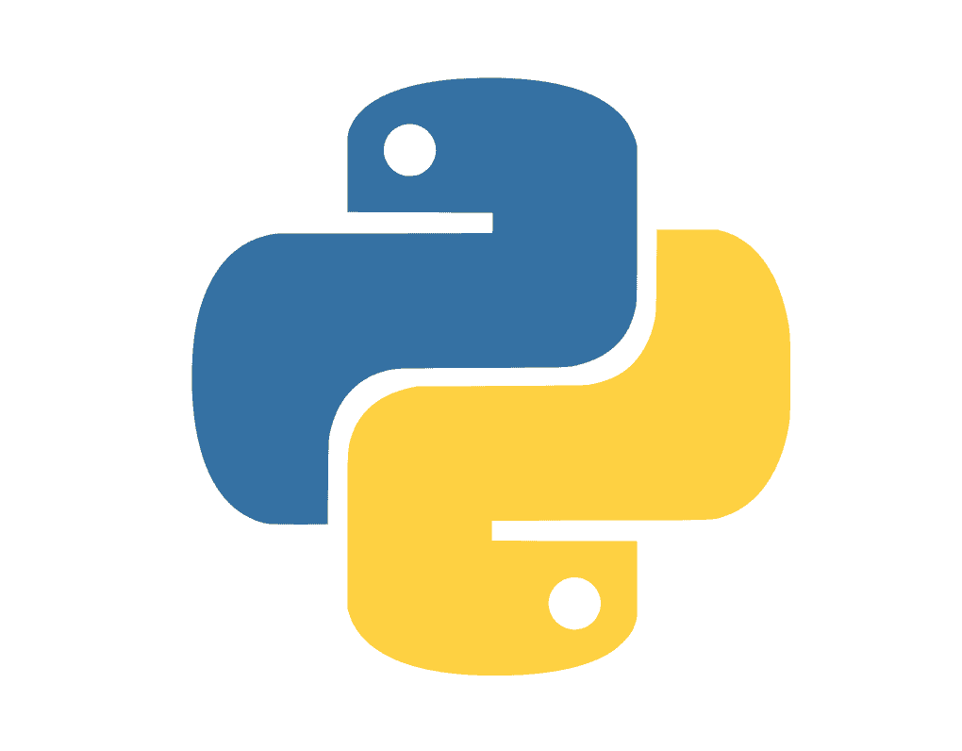
PYTHON 설치 및 환경설정

Slide 2
Python 설치

Slide 3
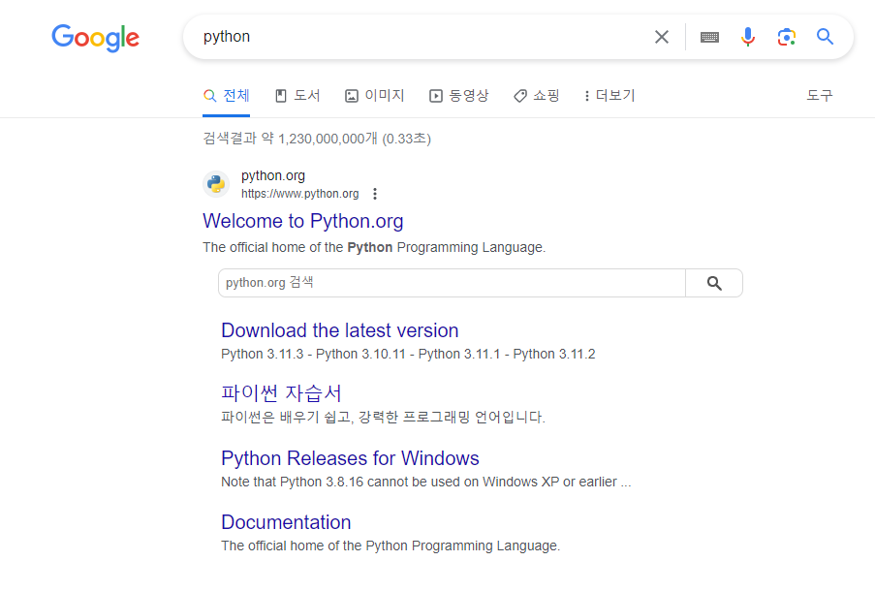
Google python 검색 >> python.org 접속

Slide 4
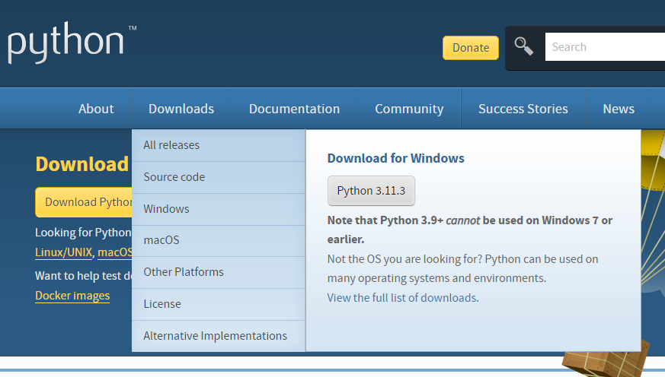
파이썬 다운로드
Downloads >> Python 3.x 클릭

Slide 5
다운로드 받은 python 파일 실행

Slide 6
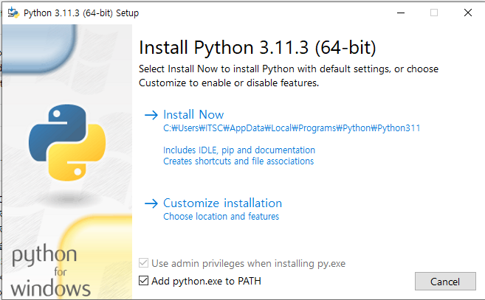

Slide 7
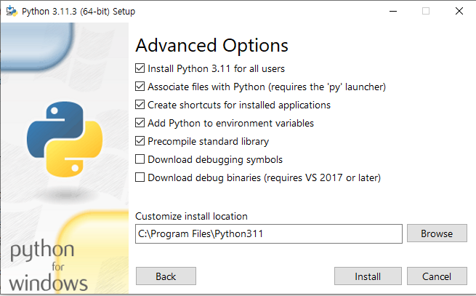
Install Python 3.11 for all users 체크 >> Install

Slide 8
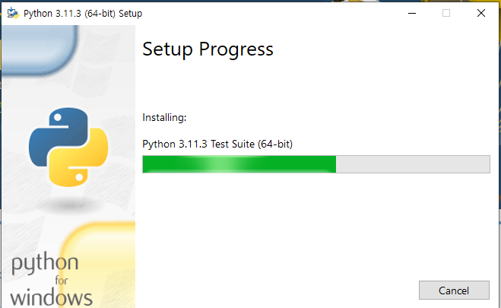

Slide 9
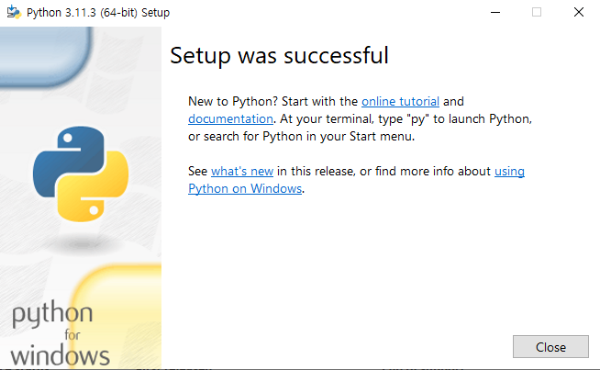
설치 완료

Slide 10
Pycharm 설치

Slide 11
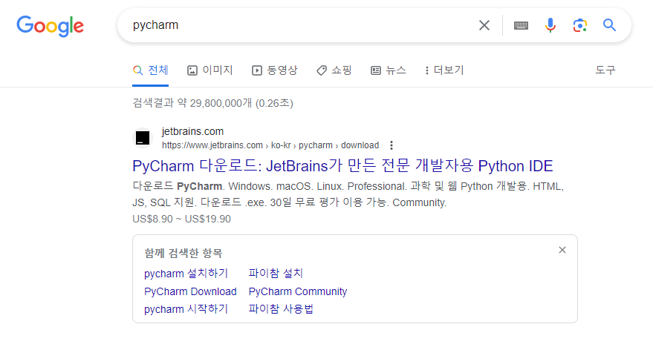
pycharm 검색

Slide 12
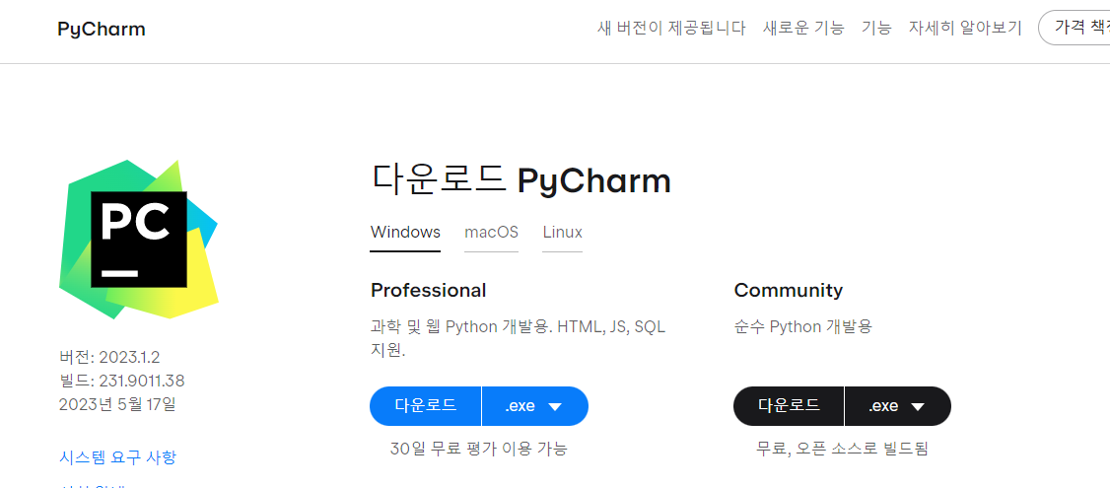
Community 다운로드 클릭

Slide 13

Pycharm-community-2023.1.2 파일 실행

Slide 14
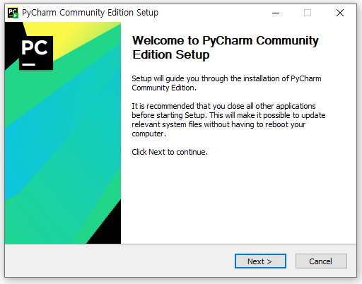

Slide 15
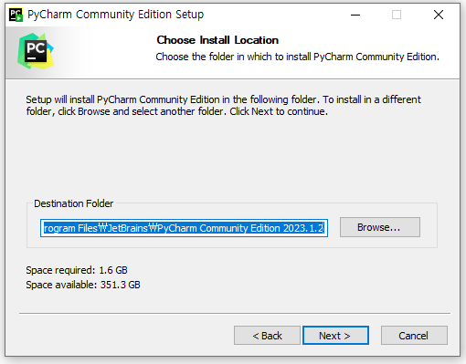

Slide 16
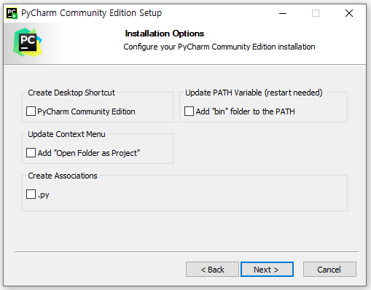

Slide 17
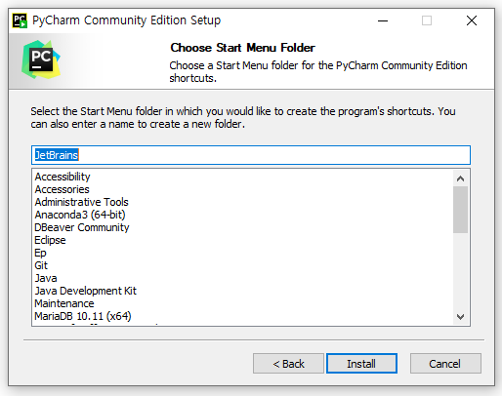

Slide 18
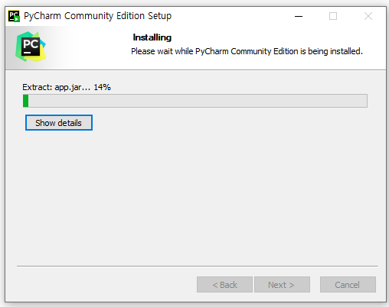

Slide 19
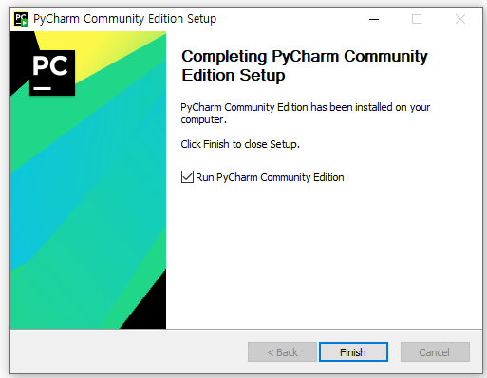

Slide 20
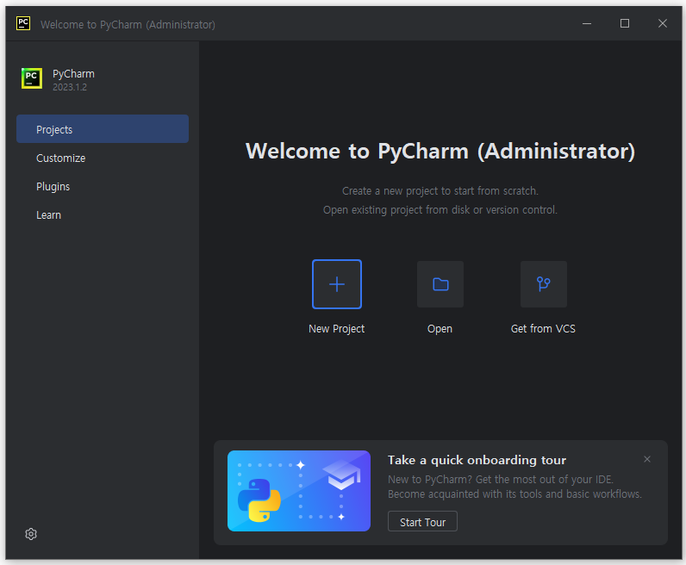

Slide 21
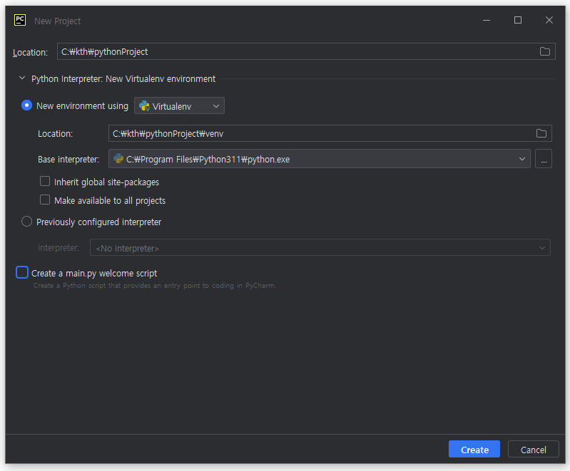
Project 경로 확인
venv 경로
Create a main.py welcome script 체크해제

Slide 22
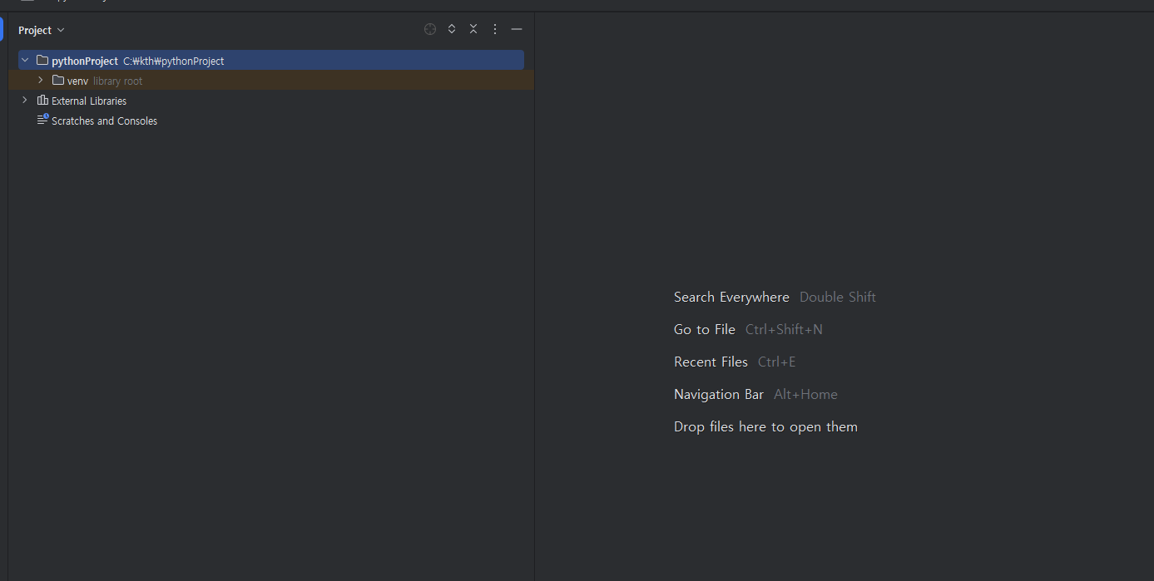
venv 폴더는 가상환경폴더로 지금은 무시하고 진행하시면 됩니다.
프로젝트 생성완료

Slide 23
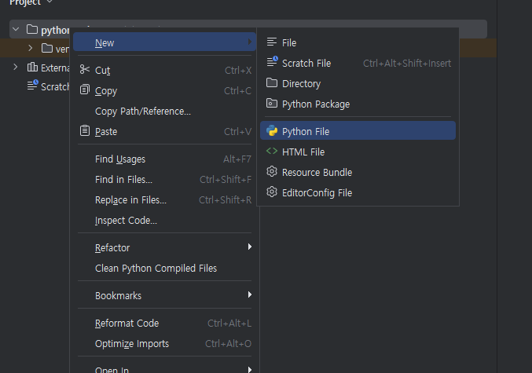
프로젝트 선택 우클릭 >> New >> Python File

Slide 24
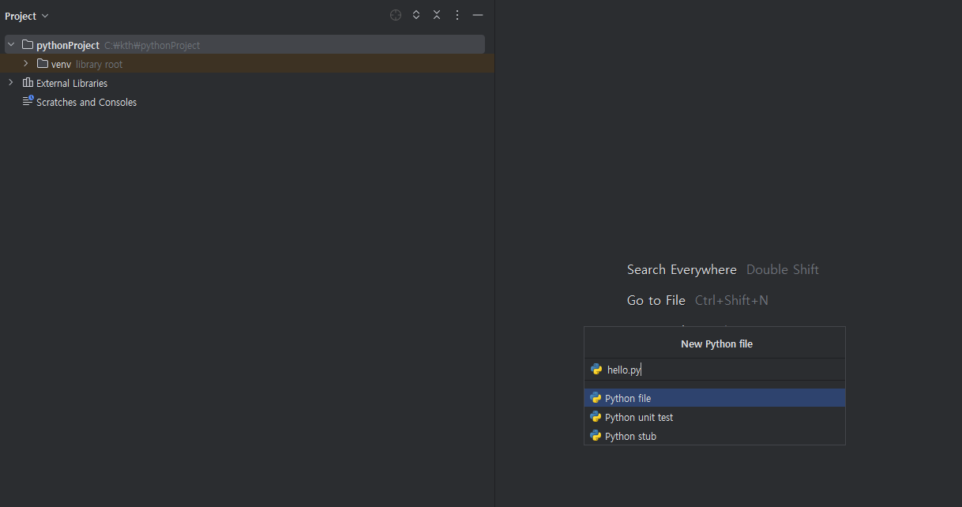
hello.py
hello.py 엔터 파일생성

Slide 25
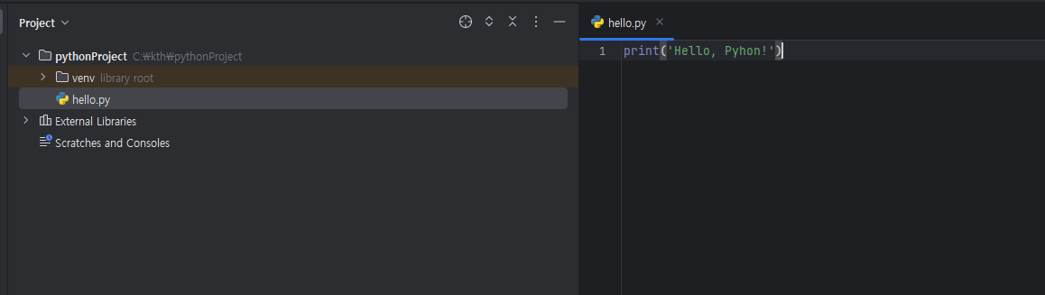
print('Hello, Pyhon!') 작성

Slide 26
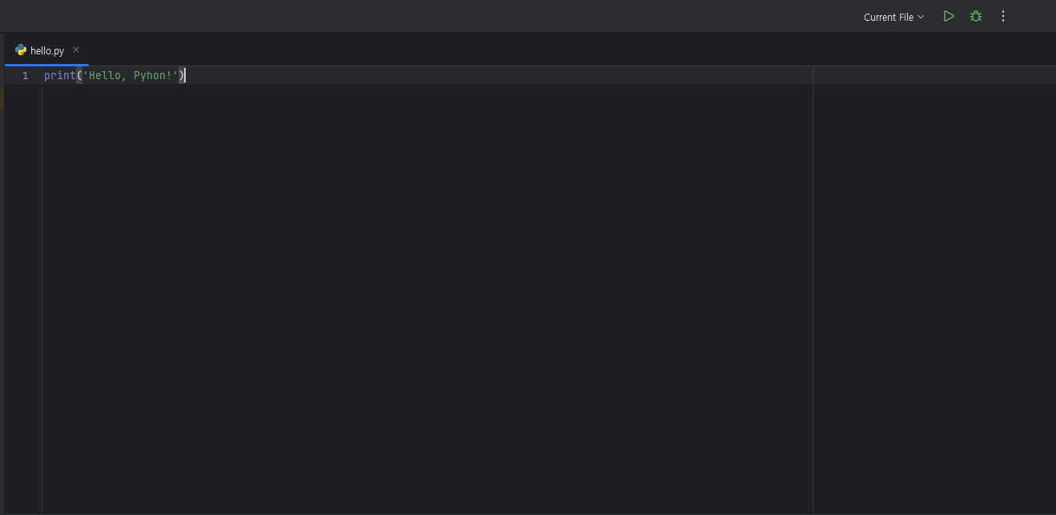
재생버튼 클릭!
or
Ctrl + Shift + F10

Slide 27
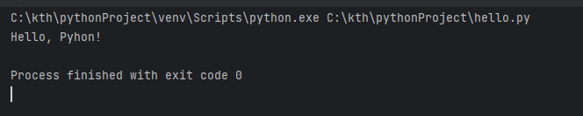
실행 완료

